Slide 1
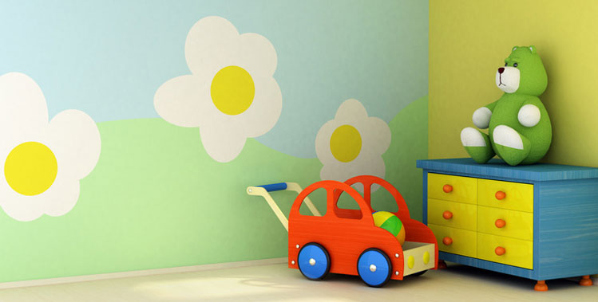
„Nachts im kinderzimmer“
Tobias Gadau; Matrikelnummer: 440177
Viktoria Horn; Matrikelnummer: 840341
Jana Kliem; Matrikelnummer:440274

Slide 2
Kurzbeschreibung
Unsere Geschichte:
„Eines Nachts wird das Spielzeug in Peters Kinderzimmer lebendig. Die Spielzeuge fangen an sich zu bewegen, zu spielen und ein Eigenleben zu entwickeln. Am nächsten Morgen scheint alles wie zuvor, bis auf eine kleine Veränderung…“

Slide 3
Stil
→ Kindlich
→ Texturen sind keine Fotografien, sondern Zeichnungen
→ Für die Stimmung besonders wichtig sind die verschiedenen Lichtsituationen der verschiedenen Tages- und Nachtzeiten

Slide 4
Storyboard
+ Angaben zu Animation, Kamerafahrt, Einteilung in Szenen und Shots sowie den benötigten Modellen & Texturen

Slide 5
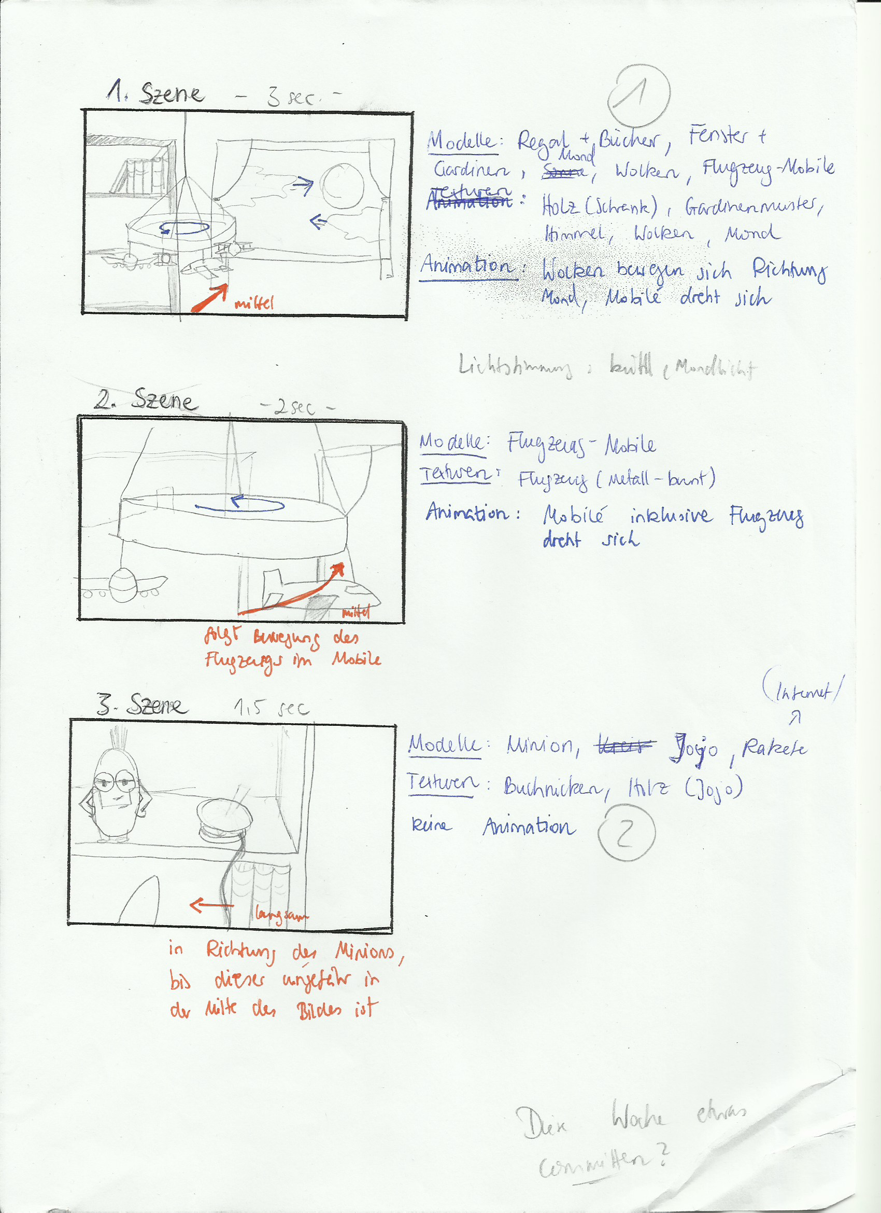
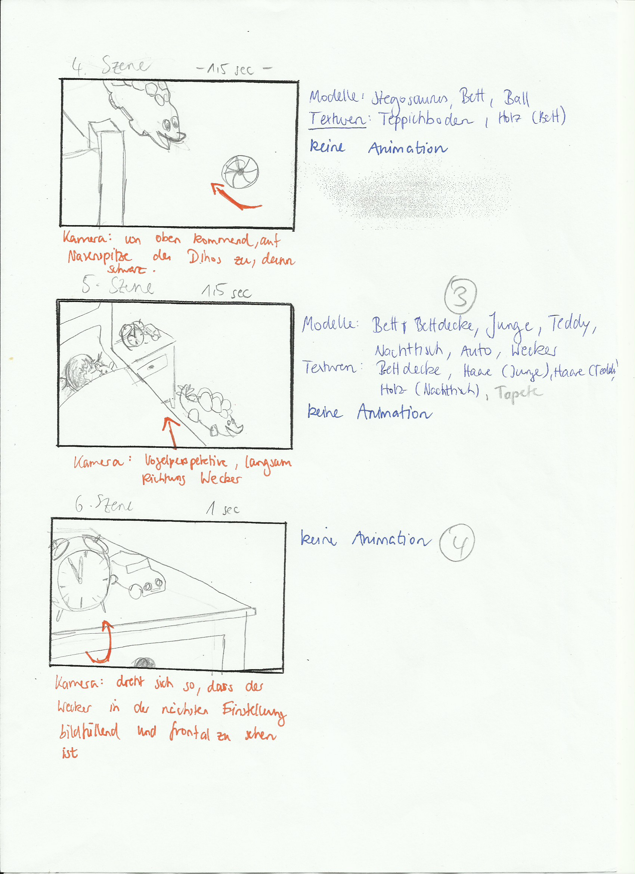

Slide 6
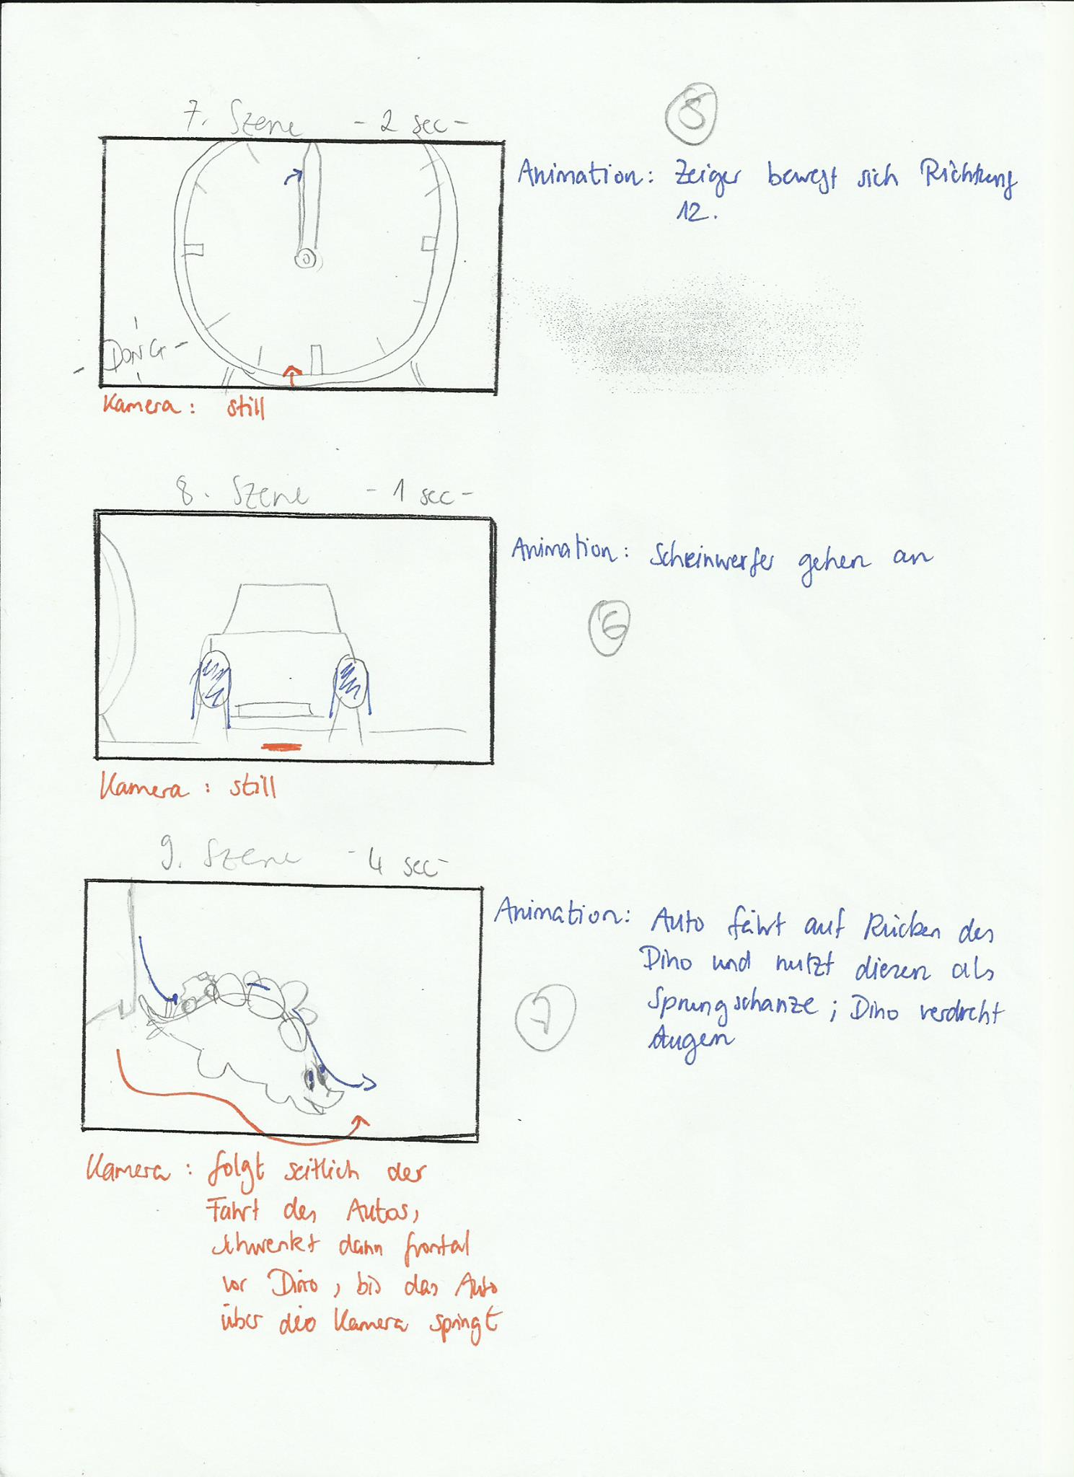
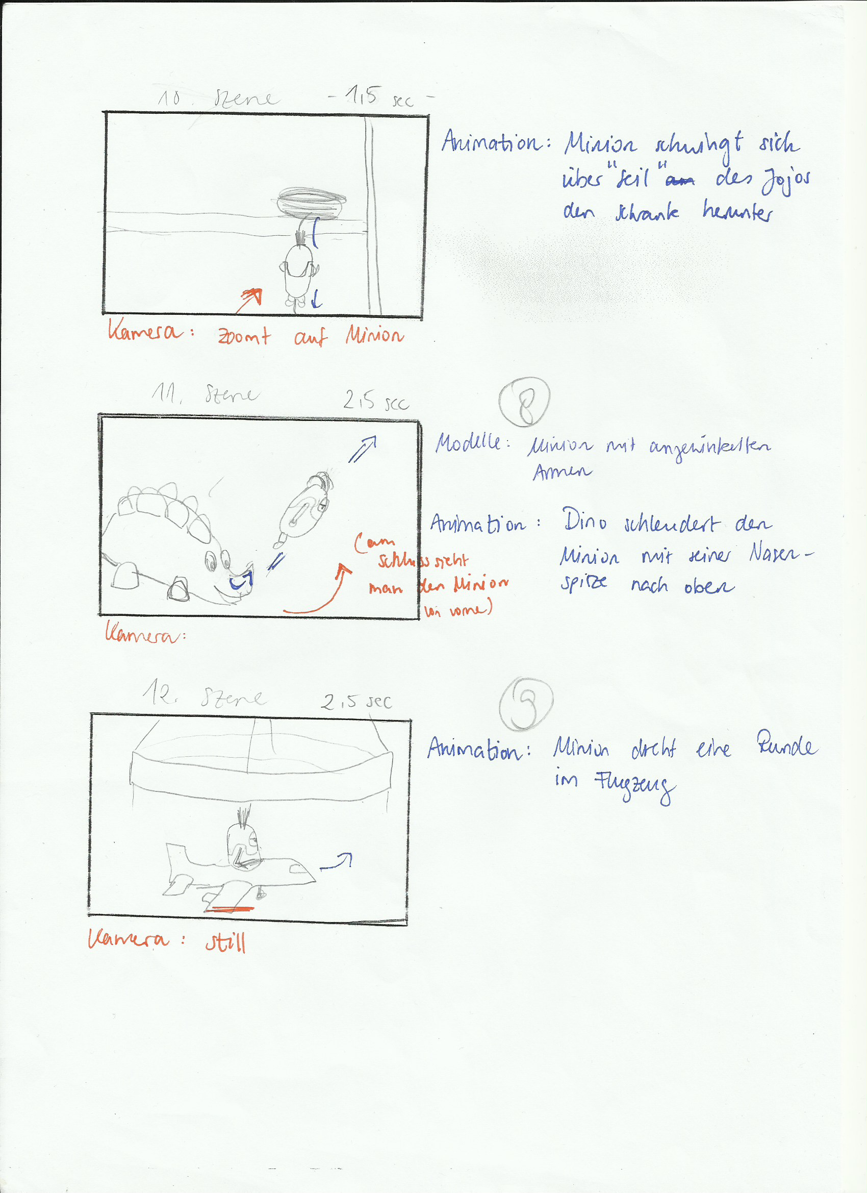

Slide 7
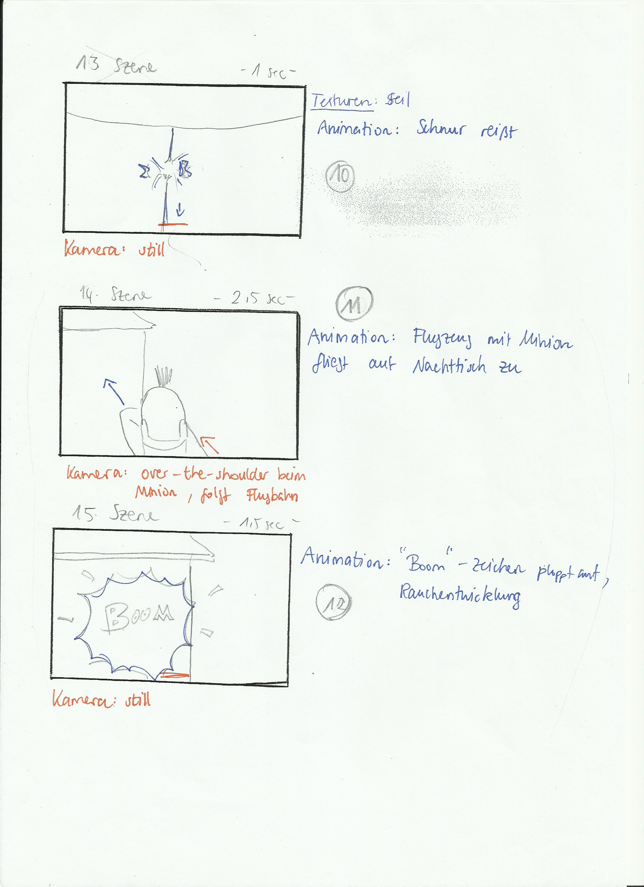
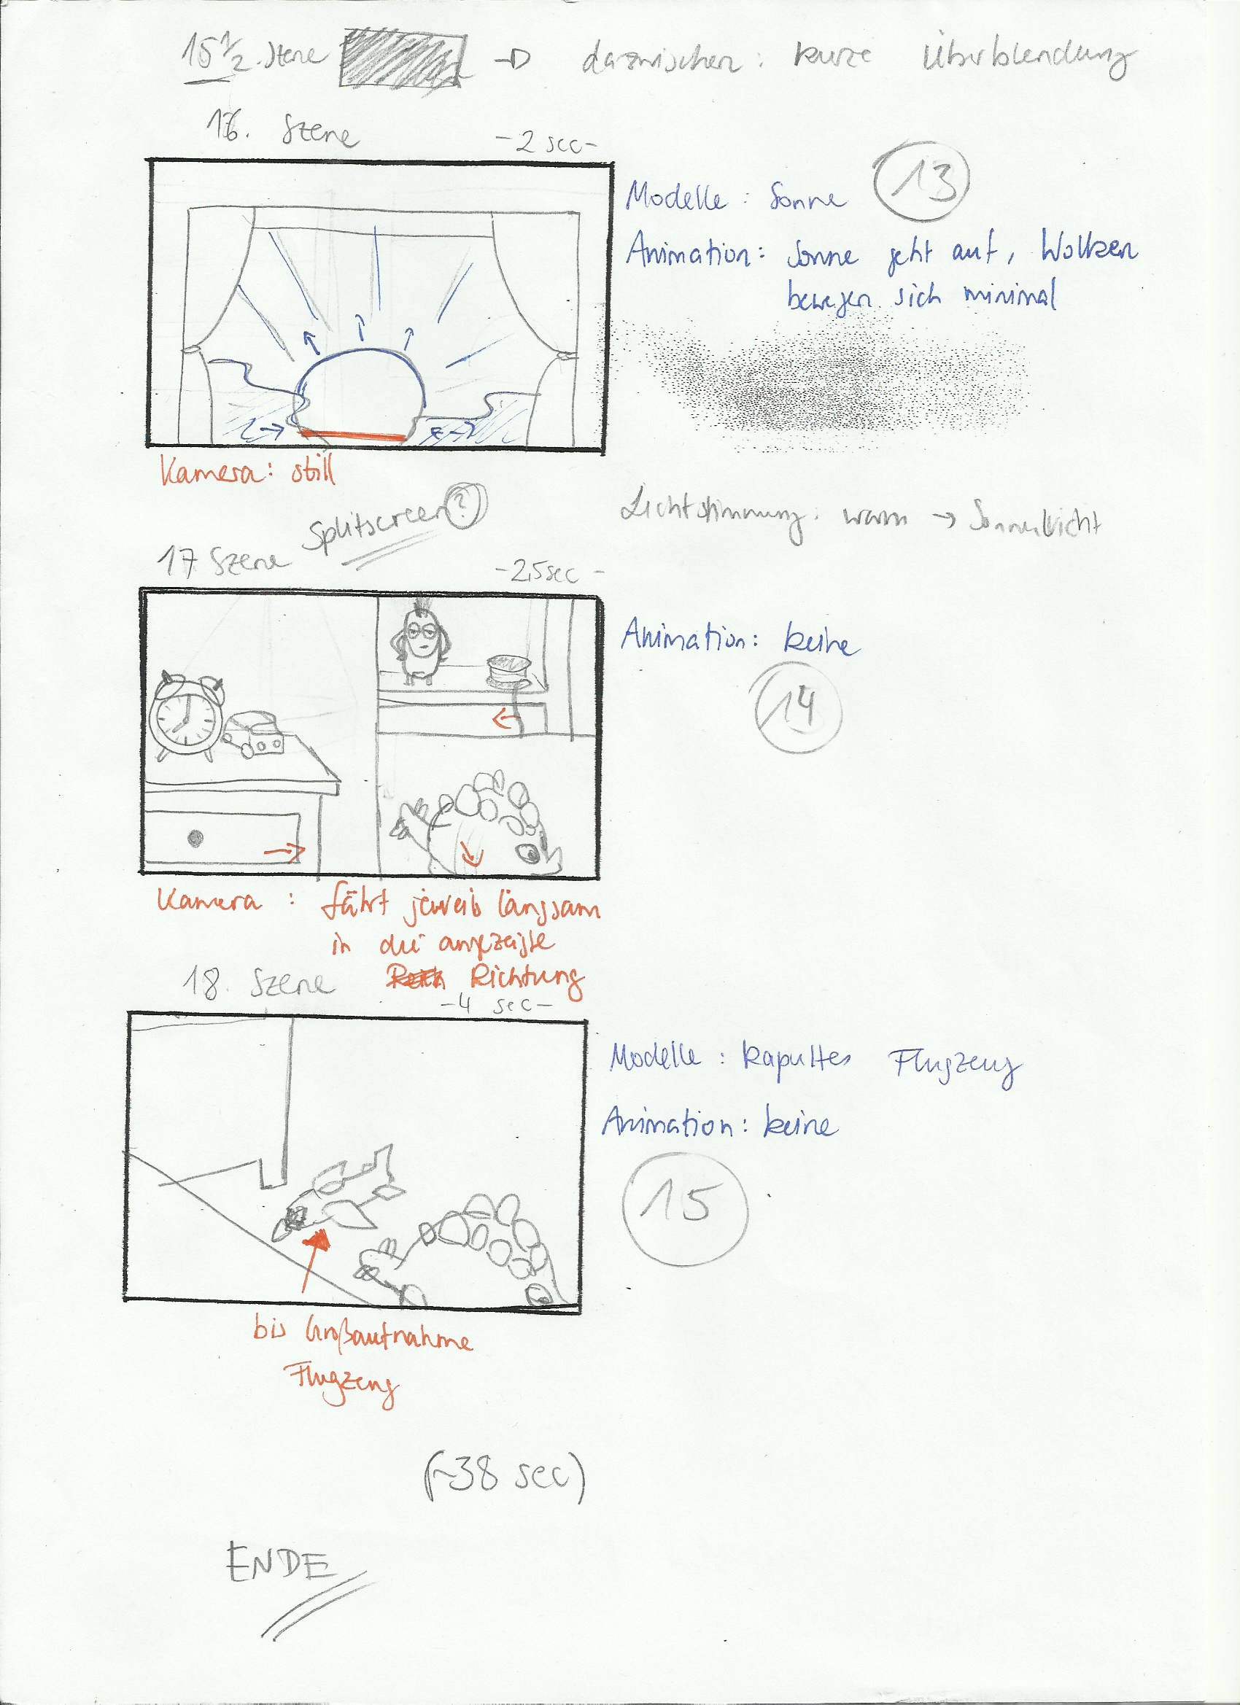

Slide 8
Modelle + texturen
Modelle:
Regal mit Büchern
Fenster + Wolken
Minion
Auto
Stegosaurus
Bett + Bettdecke
Nachttisch
Ball
Wecker
Modelle:
Junge
Teddy
Seil
Mobile
Flugzeug
Kaputtes Flugzeug
Boom-Zeichen
Jojo
Texturen:
Buchrücken
Teppichboden
Himmel
Tapete
Holz (Schrank, Nachttisch, Regal)
Bettdecke
Haare des Jungen
Seil

Slide 9
Animationen
Wolkenbewegung
Bewegender Zeiger des Weckers
Angehende Scheinwerfer
Fahrt des Autos auf Rücken des Dino
Dino schleudert Minion Richtung Mobile
Minion dreht eine Runde im Mobile
Seil reißt
Minion fliegt mit Flugzeug auf Nachttisch zu
Boom-Zeichen + Rauchentwicklung
Aufgehende Sonne

Slide 10
Szenen
Es gibt 3 grobe Szenen, in die die Animation aufgeteilt werden kann:
Fenster, Mobile, Regal an der linken Seite
Junge im Bett und Dino auf dem Boden
Nachttisch und Wecker

Slide 11
Shots
Blick aus dem Fenster, Regal an der linken Ecke der Kamerasicht, Mobile hängt von oben ins Bild
Nahe vom Regal, Minion, Jojo und Bücher sind zu sehen
Blick aus der Vogelperspektive auf Bett mit schlafenden Jungen, Dino und Ball liegen auf dem Boden, der Nachttisch ist ebenfalls zu sehen
Nahaufnahme von Nachttisch und Wecker
Detailansicht Wecker
Detailansicht Auto
Seitenansicht Dino
Großaufnahme Mobile
Detailansicht reißendes Seil
Rückenansicht fliegender Minion
Großansicht Fenster

Slide 12
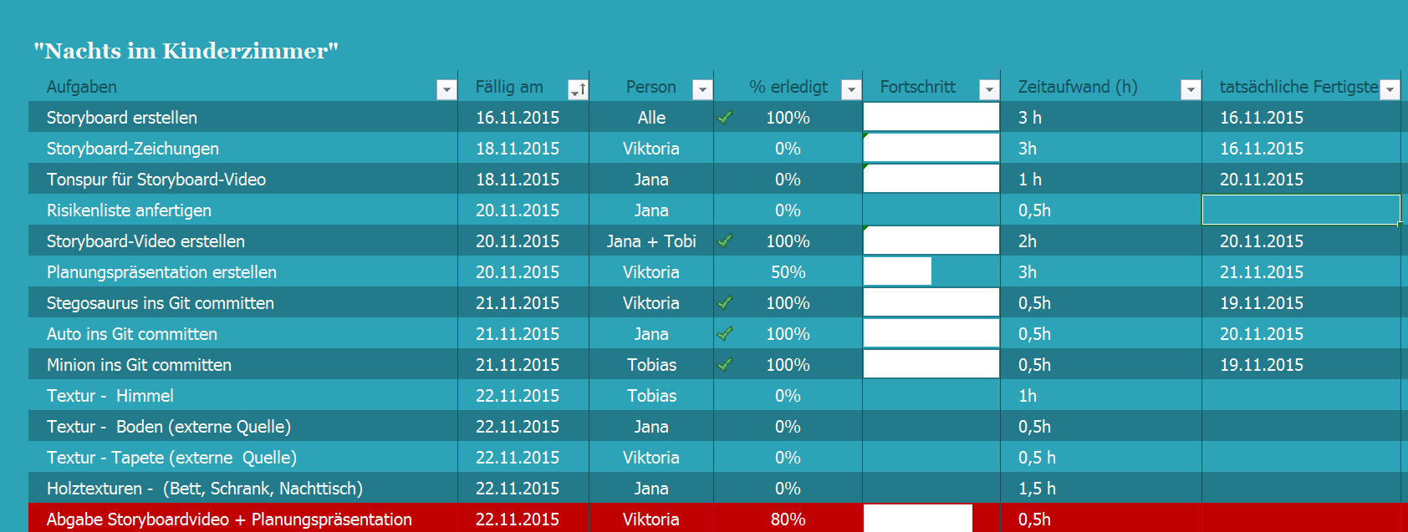
Arbeitsaufteilung/Wer macht was
Legende: A – Animation, M – Modellierung, R – Rendern, S – Szene, P - Postproduction

Slide 13
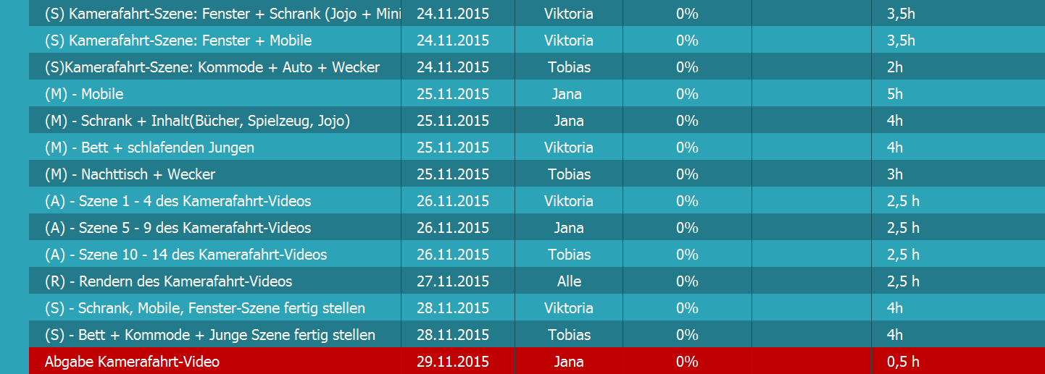
Arbeitsaufteilung/Wer macht was
Legende: A – Animation, M – Modellierung, R – Rendern, S – Szene, P - Postproduction

Slide 14
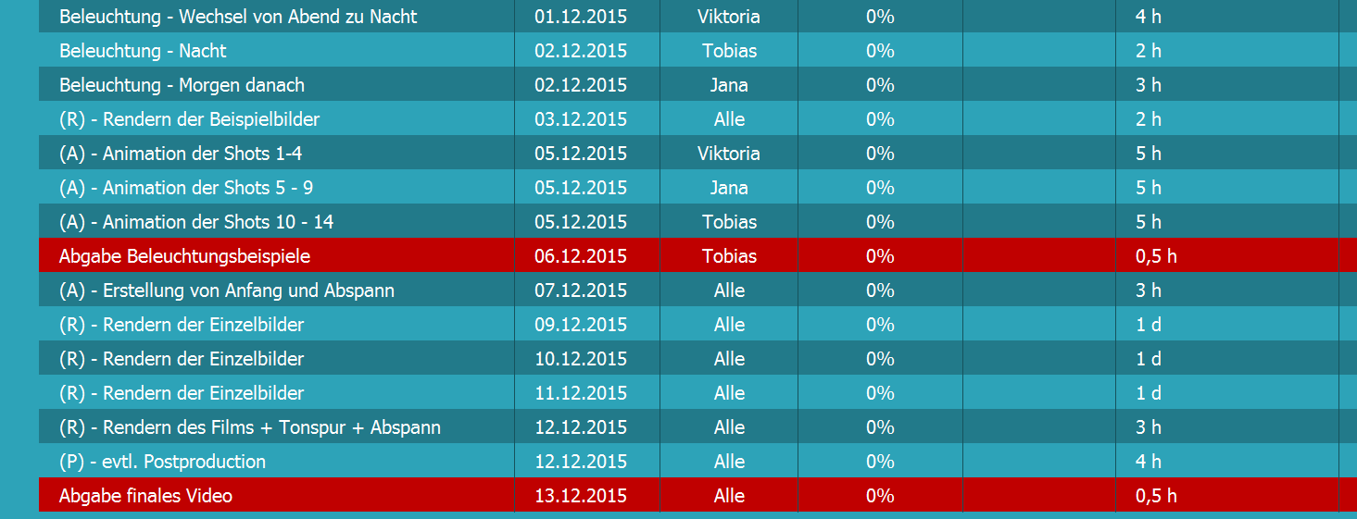
Arbeitsaufteilung/Wer macht was
Legende: A – Animation, M – Modellierung, R – Rendern, S – Szene, P - Postproduction

Slide 15
Wo liegen die größten Risiken? + Notlösung
Renderzeit wird utopisch lang → Lösung: Szenen, die für den Plot irrelevant sind nicht mitrendern
Zeitproblem→ Streichen von für den Plot irrelevanten Szenen, ein Teil der Modelle nicht selber modellieren, sondern aus dem Internet beziehen
Beleuchtung wirkt unrealistisch (Wechsel der Tages-/Nachtzeiten gelingt nicht) → per Postproduction Lichtverhältnisse anpassen (Farbfilter, etc.)
Übertragung physikalischer Begebenheiten unrealistisch → Benutzen der Game Engine

